Slide 1
Notes:
Esta obra foi originalmente desenvolvida pelo CERT.br/NIC.br, com o propósito de promover a conscientização sobre o uso seguro da Internet e baseia-se nos materiais da Cartilha de Segurança para Internet (https://cartilha.cert.br/).
Esta obra foi licenciada sob a licença Creative Commons Atribuição-NãoComercial-CompartilhaIgual 4.0 Internacional (CC BY-NC-SA 4.0).
O CERT.br/NIC.br concede a Você uma licença de abrangência mundial, sem royalties, não-exclusiva, sujeita aos termos e condições desta Licença, para exercer os direitos sobre a Obra definidos abaixo:
Reproduzir a Obra, incorporar a Obra em uma ou mais Obras Coletivas e Reproduzir a Obra quando incorporada em Obras Coletivas;
Criar e Reproduzir Obras Derivadas, desde que qualquer Obra Derivada, inclusive qualquer tradução, em qualquer meio, adote razoáveis medidas para claramente indicar, demarcar ou de qualquer maneira identificar que mudanças foram feitas à Obra original. Uma tradução, por exemplo, poderia assinalar que “A Obra original foi traduzida do Inglês para o Português,” ou uma modificação poderia indicar que “A Obra original foi modificada”;
Distribuir e Executar Publicamente a Obra, incluindo as Obras incorporadas em Obras Coletivas; e,
Distribuir e Executar Publicamente Obras Derivadas.
Desde que respeitadas as seguintes condições:
Atribuição — Você deve fazer a atribuição do trabalho, da maneira estabelecida pelo titular originário ou licenciante (mas sem sugerir que este o apoia, ou que subscreve o seu uso do trabalho). No caso deste trabalho, deve incluir a URL para o trabalho original (Fonte – cartilha.cert.br) em todos os slides.
NãoComercial — Você não pode usar esta obra para fins comerciais.
CompartilhaIgual — Se você alterar, transformar ou criar em cima desta obra, você poderá distribuir a obra resultante apenas sob a mesma licença, ou sob uma licença similar à presente.
Aviso — Em todas as reutilizações ou distribuições, você deve deixar claro quais são os termos da licença deste trabalho. A melhor forma de fazê-lo, é colocando um link para a seguinte página:
https://creativecommons.org/licenses/by-nc-sa/4.0/deed.pt_BR
A descrição completa dos termos e condições desta licença está disponível em:
https://creativecommons.org/licenses/by-nc-sa/4.0/legalcode.pt

Slide 2
Privacidade (1/3)
Sua privacidade pode ser exposta na Internet:
independentemente da sua vontade
sem aviso ou consentimento prévio, quando:
alguém:
divulga informações sobre você
divulga imagens onde você está presente
um site:
altera as políticas de privacidade
coleta hábitos e preferências de navegação e repassa a terceiros
um impostor:
cria uma conta/perfil em seu nome e a usa para se passar por você
Notes:
Nada impede que você abra mão de sua privacidade e, de livre e espontânea vontade, divulgue informações sobre você. Entretanto, há situações em que, mesmo que você queira manter a sua privacidade, ela pode ser exposta independentemente da sua vontade, por exemplo quando:
alguém divulga informações sobre você ou imagens onde você está presente, sem a sua autorização prévia;
um site que você utiliza altera as políticas de privacidade, sem aviso prévio, expondo informações anteriormente restritas;
seus hábitos e suas preferências de navegação são coletadas pelos sites que você acessa e repassadas para terceiros;
um impostor se faz passar por você, cria um e-mail ou perfil falso em seu nome e o utiliza para coletar informações pessoais sobre você.

Slide 3
Privacidade (2/3)
Sua privacidade pode ser exposta na Internet:
independentemente da sua vontade
sem aviso ou consentimento prévio, quando:
um atacante e/ou código malicioso:
acessa dados que você digita
acessa dados armazenados em seu computador
invade uma conta sua e acessa informações restritas
invade um computador no qual seus dados estão armazenados
coleta informações não criptografadas que trafegam na rede
Notes:
Sua privacidade também pode ser exposta, independentemente da sua vontade, quando:
um atacante invade a sua conta de e-mail ou de sua rede social e acessa informações restritas;
alguém coleta informações que trafegam na rede sem estarem criptografadas, como o conteúdo dos e-mails enviados e recebidos por você;
um atacante ou um código malicioso obtém acesso aos dados que você digita ou que estão armazenados em seu computador;
um atacante invade um computador no qual seus dados estão armazenados como, por exemplo, um servidor de e-mails.

Slide 4
Privacidade (3/3)
Sua privacidade pode ser exposta na Internet:
independentemente da sua vontade
sem aviso ou consentimento prévio, quando:
um aplicativo instalado em seu computador/dispositivo móvel:
coleta dados pessoais e os envia ao desenvolvedor/fabricante
você:
compartilha recursos do seu computador
sem configurar restrições de acesso adequadas
elabora senhas fracas
facilitando a invasão de suas contas
acessa suas contas em computadores potencialmente infectados
não mantém a segurança do seu computador/dispositivo móvel
Notes:
Sua privacidade também pode ser exposta, independentemente da sua vontade, quando:
um aplicativo instalado em seu computador ou em seu dispositivo móvel coleta seus dados pessoais e os envia ao desenvolvedor/fabricante;
recursos do seu computador, como diretórios, são compartilhados sem que sejam configuradas restrições de acesso (senhas).

Slide 5
Ao navegar na Web (1/2)
Seja cuidadoso ao usar cookies:
Use uma ou mais das seguintes opções:
defina um nível de permissão superior ou igual a "médio"
configure para que:
os cookies sejam apagados quando o navegador for fechado
cookies de terceiros não sejam aceitos
você pode também configurar para que, por padrão:
os sites não possam definir cookies:
e criar listas de exceções, liberando os sites considerados confiáveis e onde o uso é realmente necessário
os sites possam definir cookies:
e criar listas de exceções, bloqueando os sites indesejados
Notes:
Não é indicado bloquear totalmente o recebimento de cookies, pois isto pode impedir o uso adequado ou até mesmo o acesso a determinados sites e serviços. Para se prevenir dos riscos, mas sem comprometer a sua navegação, há algumas dicas que você deve seguir, como:
ao usar um navegador web baseado em níveis de permissão, como o Internet Explorer, procure não selecionar níveis de permissão inferiores a "médio";
em outros navegadores ou programas leitores de e-mail, configure para que, por padrão, os sites não possam definir cookies e crie listas de exceções, cadastrando sites considerados confiáveis e onde o uso de cookies é realmente necessário, como webmails e de Internet Banking e comércio eletrônico;
caso você, mesmo ciente dos riscos, decida permitir que por padrão os sites possam definir cookies, procure criar uma lista de exceções e nela cadastre os sites que deseja bloquear;
configure para que os cookies sejam apagados assim que o navegador for fechado;
configure para não aceitar cookies de terceiros (ao fazer isto, a sua navegação não deverá ser prejudicada, pois apenas conteúdos relacionados a publicidade serão bloqueados).

Slide 6
Ao navegar na Web (2/2)
Quando disponível procure utilizar:
navegação anônima
principalmente ao usar computadores de terceiros
informações sobre navegação não serão armazenadas
opções que indiquem que você não quer ser rastreado
"Do Not Track”
listas de proteção contra rastreamento
Notes:
Utilize, quando disponível, navegação anônima, por meio de anonymizers ou de opções disponibilizadas pelos navegadores web (chamadas de privativa ou "InPrivate"). Ao fazer isto, informações, como cookies, sites acessados e dados de formulários, não são gravadas pelo navegador web;
utilize, quando disponível, opções que indiquem aos sites que você não deseja ser rastreado ("Do Not Track"). Alguns navegadores oferecem configurações de privacidade que permitem que você informe aos sites que não deseja que informações que possam afetar sua privacidade sejam coletadas;
utilize, quando disponível, listas de proteção contra rastreamento, que permitem que você libere ou bloqueie os sites que podem rastreá-lo.

Slide 7
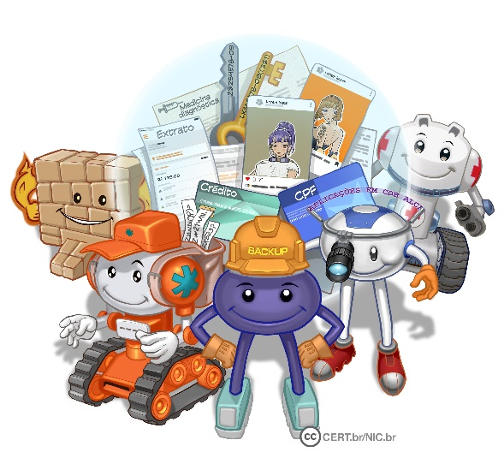
Ao manipular dados e recursos (1/2)
Armazene dados sensíveis em formato criptografado
Cifre o disco do seu computador e dispositivos removíveis
Ao compartilhar recursos do seu computador:
estabeleça senhas para os compartilhamentos
compartilhe pelo tempo mínimo necessário

Slide 8
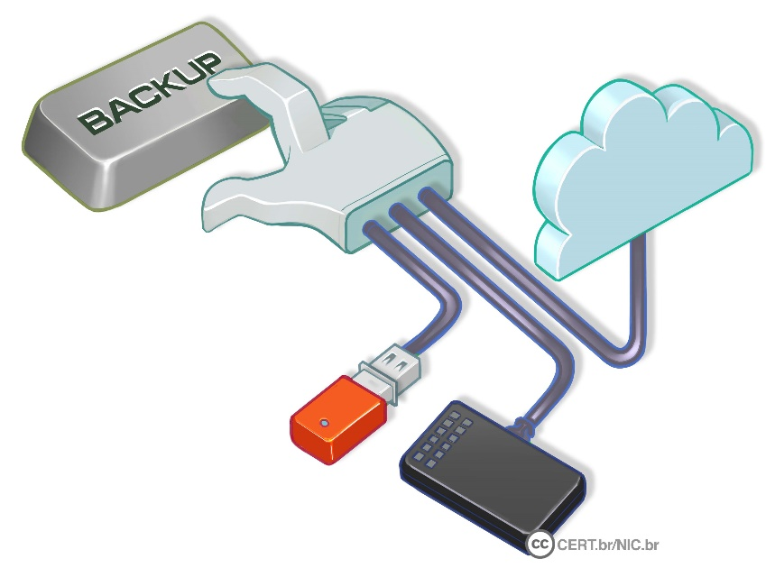
Ao manipular dados e recursos (2/2)
Mantenha backups em:
locais seguros
com acesso restrito
Ao usar serviços de backup online:
considere a política de privacidade e de segurança do site

